Slide 1

El ideal no es que un niño acumule conocimientos, sino que desarrolle capacidad.

Slide 2
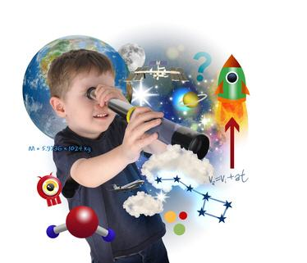
LA EDUCACIÓN ES LA RECONSTRUCCIÓN CONTINUA DE LA EXPERIENCIA.

Slide 3
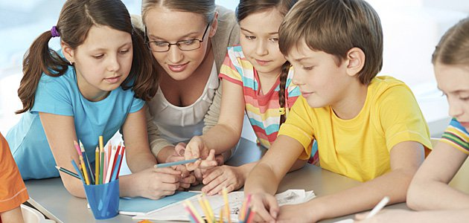
UNA DEMOCRACIA ES MÁS QUE UNA FORMA DE GOBIERNO, ES PRIMORDIALMENTE UN MODO DE VIDA ASOCIADA.

Slide 4
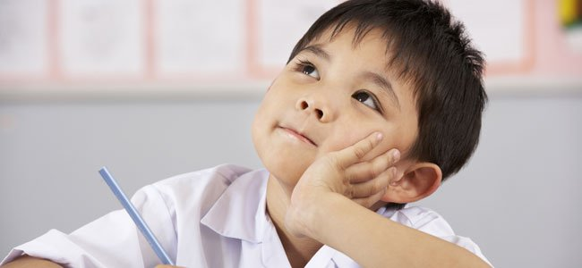
LO QUE OCURRE EN EL PASADO, VUELVE HACER VIVIDO EN LA MEMORIA.

